Slide 1


Slide 2

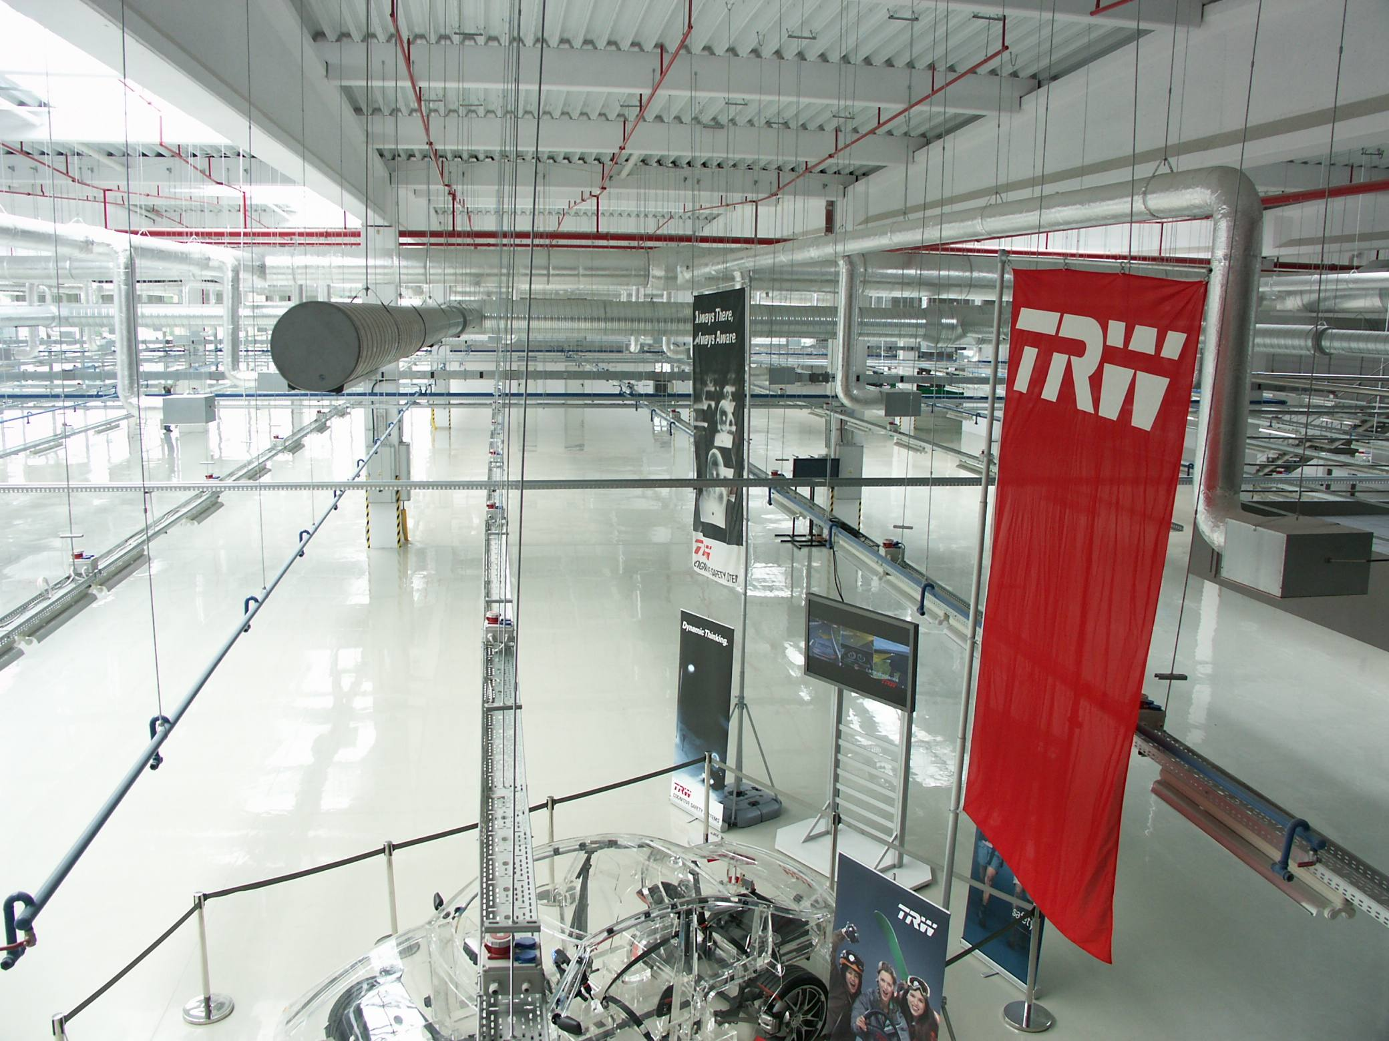
GOSPODARKA
KOMPLETNA OFERTA DLA PRZEDSIĘBIORCZOŚCI
1
PLANY ZAGOSPODAROWANIA PRZESTRZENNEGO
2
PROGRAM WSPIERANIA PRZEDSIĘBIORCZOŚCI
3
SPECJALNE STREFY EKONOMICZNE
4
ULGI PODATKOWE DLA PRZEDSIĘBIORCÓW
CZĘSTOCHOWA
2017

Slide 3

GOSPODARKA
SPECJALNE STREFY EKONOMICZNE
12 NOWYCH
DUŻYCH PRZEDSIĘBIORCÓW
1
117 mln zł
NAKŁADÓW INWESTYCYJNYCH
2
617
NOWYCH MIEJSC PRACY
3
CZĘSTOCHOWA
2017

Slide 4

INWESTYCJE DROGOWE
W LATACH 2015 – 2016
na inwestycje drogowe przeznaczono prawie
200 mln zł
CZĘSTOCHOWA
2017

Slide 5

INWESTYCJE DROGOWE
WYBRANE ZADANIA
WĘZEŁ DK-91 i DK-1 UL. WARSZAWSKA | 64 mln
PRZEDŁUŻENIE ALEI BOHATERÓW MONTE CASSINO | 41 mln
ULICA NADRZECZNA | 6,6 mln
MAŁOPOLSKA + ODWODNIENIE + OŚWIETL. | 6,5 mln
DROGA NA TERENIE SSE MIELEC | 6 mln
PRZEBUDOWA ALEI WYZWOLENIA | 5,3 mln
UL. LEGNICKA Z KANAŁEM DESZCZOWYM | 4,9 mln
BUDOWA UL. ŚW. ROCHA | 4,8 mln
UL. LWOWSKA | 4,4 mln
PRZEJŚCIE PODZIEMNE POD ALEJĄ WYZWOLENIA | 4,3 mln
SKRZYŻOWANIE UL. ODLEWNIKÓW | 4,2 mln
PRZEDŁUŻENIE UL. RACŁAWICKIEJ | 3,2 mln
UL. KAZIMIERZA | 3,2 mln
MOST NAD KUCELINKĄ + ODWODNIENIE UL. MIROWSKIEJ | 2,9 mln
PRZEBUDOWA ULICY SOBIESKIEGO | 2,8 mln
ROZBUDOWA UL.ZAŁOGI | 4,9 mln
BUDOWA UL. SKRZETUSKIEGO | 2,3 mln
KANALIZACJA UL. SANITARNEJ i HEKTAROWEJ – | 2,0 mln
CZĘSTOCHOWA
2017

Slide 6

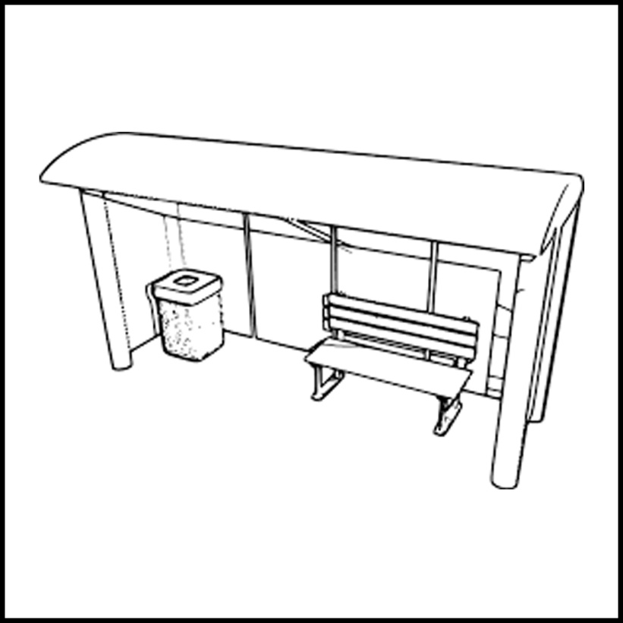
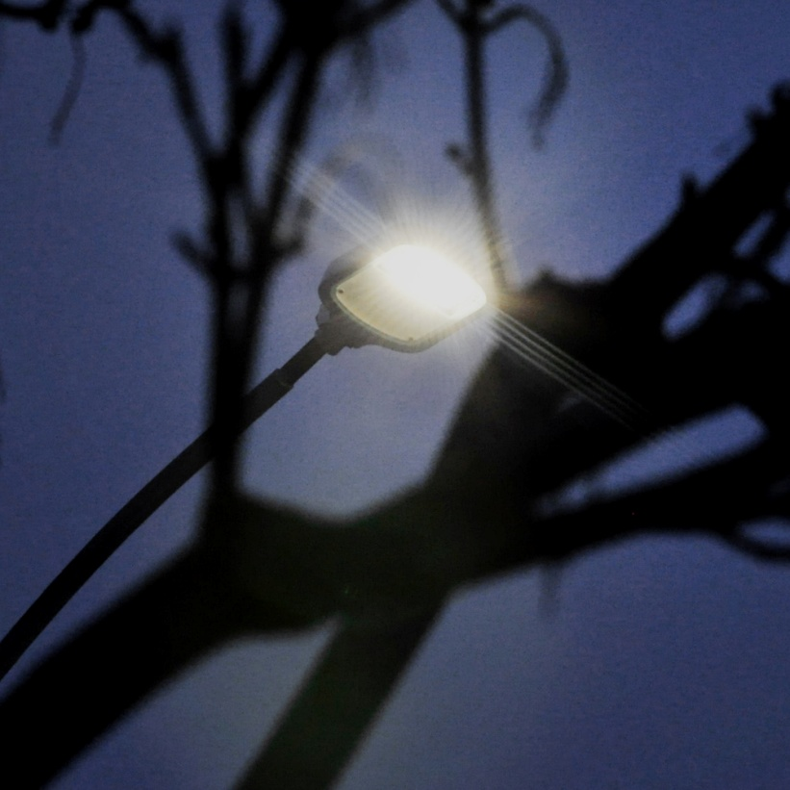
INNE WAŻNE INWESTYCJE
1 mln zł
150 tys. zł
800 tys. zł
Nowe oświetlenie
na kilkudziesięciu częstochowskich ulicach
27 nowych wiat przystankowych
Wymiana 800 punktów oświetlenia ulicznego na energooszczędne LED
CZĘSTOCHOWA
2017

Slide 7
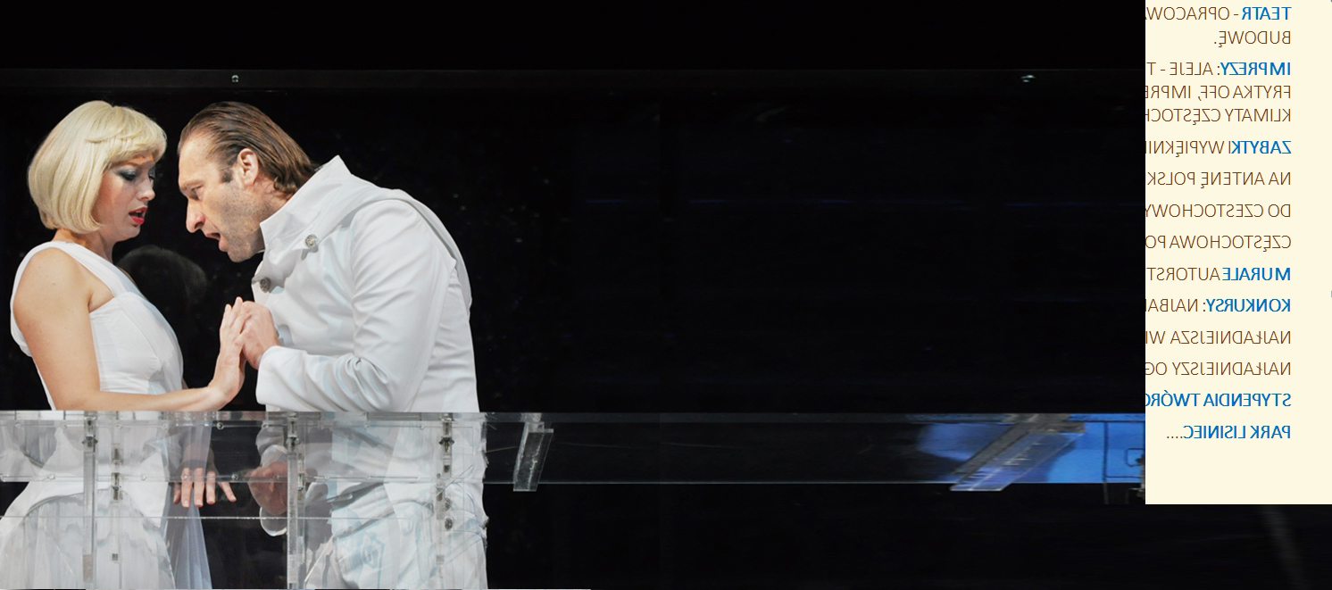
KULTURA
TEATR - OPRACOWANO DOKUMENTACJĘ NA ROZBUDOWĘ I NADBUDOWĘ. KOSZT - OK. 40 MLN ZŁ. JEST JUŻ POZWOLENIE NA BUDOWĘ.
IMPREZY: ALEJE - TU SIĘ DZIEJE, NOC KULTURALNA, FESTIWALE REAGGE ON, RETRO, FESTIWAL KULTURY ALTERNATYWNEJ, FRYTKA OFF, IMPREZY JAZZOWE, HIP HOP ELEMENTS, DNI CZĘSTOCHOWY, DZIEŃ SAMORZĄDU TERYTORIALNEGO, ARTERIA, KLIMATY CZĘSTOCHOWY, CZĘSTOCHOWA W KADRZE i wiele innych.
ZABYTKI WYPIĘKNIEJĄ ZA MIEJSKIE PIENIĄDZE – 300 TYS. ZŁ.
NA ANTENĘ POLSKIEGO RADIA KATOWICE WRÓCIŁ PROGRAM LOKALNY
DO CZESTOCHOWY PRZENIÓSŁ SIĘ FESTIWAL FILMÓW OPTYMISTYCZNYCH
STREFA PIELGRZYMA, STREFA KIBICA
MURALE AUTORSTWA LOKALNYCH TWÓRCÓW
KONKURSY: NAJBARDZIEJ UKWIECONY BALKON,
NAJŁADNIEJSZA WITRYNAŚWIĄTECZNA,
NAJŁADNIEJSZY OGRÓDEK KAWIARNIANY.
STYPENDIA TWÓRCZE I ARTYSTYCZNE
PARK LISINIEC....
CZĘSTOCHOWA
2016

Slide 8



ZDROWIE (2015 – 2016)
Szczepienia dzieci przeciwko pneumokokom
Szczepienia ochronne przeciw grypie
Badania przesiewowe słuchu u dzieci
Profilaktyka zakażeń wirusem brodawczaka ludzkiego
2,8 mln zł
3,5 mln zł
1,2 mln zł
2,6mln zł
Rehabilitacja ruchowa dla osób po 65 r. życia
ZAKUP SPRZĘTU MEDYCZNEGO
DLA SZPITALA
REMONTY
I MODERNIZACJA SZPITALA
DOFINANSOWANIE ZAKUPU 7 KARETEK,
I SPRZĘTU MEDYCZNEGO
DLA POGOTOWIA RATUNKOWEGO
PROGRAMY ZDROWOTNE
Profilaktyka alergii i astmy dla dzieci
Profilaktyka dla osób „Trzeciego
i Czwartego wieku”
Dofinansowanie zabiegu in vitro
CZĘSTOCHOWA
2017

Slide 9

RODZINA
14 ASYSTENTÓW RODZINY
WSPARCIE RODZINY
„JASNE ŻE TAK”
2 mln zł
WSPARCIE RODZIN ZASTĘPCZYCH
2,4 mln zł
CZĘSTOCHOWA
2017

Slide 10
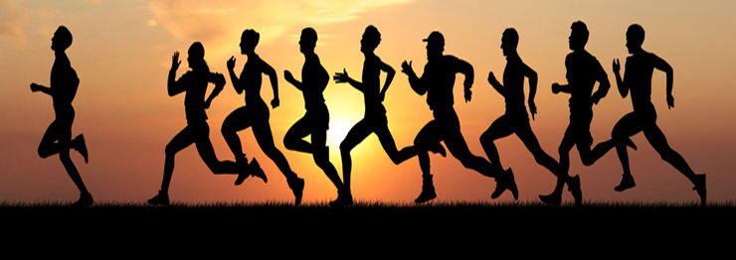
SPORT
NOWE BOISKA SPORTOWE (każde 350 – 440 tys. zł)
SZKOŁY PODSTAWOWE
1, 2, 12, 32, 26, 30, 36
SP 32
ul. Tetmajera
7,4
mln zł
ZESPOŁY SZKÓŁ
im. Kochanowskiego, ul. Warszawska
im. Prusa, ul. Prusa
ZST, Al. Jana Pawła II
GIMNAZJA
7, 9, 12, 16, 17
II LO
ul. Kilińskiego
Boisko
przy
ul. Lourdyjskiej
SZKOLENIE SPORTOWE
DZIECI I MŁODZIEŻY
Boisko
przy
ul. Krakowskiej
Boisko
przy ul. Limanowskiego
W ostatnich latach środki na ten cel wzrosły prawie o 1,4 mln zł
CZĘSTOCHOWA
2017

Slide 11
SPORT
4,4
mln zł
12
mln zł
400
tys. zł
2015 rok
6,5km
SALA GIMNASTYCZNA PRZY ZESPOLE SZKÓŁ
BIEGAŃSKIEGO
HALA SPORTOWA W IV LO
IM. HENRYKA SIENKIEWICZA
BASEN
PRZY IV LO
(ZAKOŃCZENIE ROK 2016)
PLACE ZABAW DLA DZIECI
ŚCIEŻKI ROWEROWE
CZĘSTOCHOWA
2017

Slide 12


EDUKACJA
WYDATKI NA EDUKACJĘ TO
36 %
CAŁEGO BUDŻETU
SUBWENCJA Z BUDŻETU PAŃSTWA
NA 1 UCZNIA
7.600 zł
FAKTYCZNY KOSZT KSZTAŁCENIA 1 UCZNIA
10.000 zł
DOPŁATA DO SUBWENCJI
w ciągu 2 lat
112 mln zł
CZĘSTOCHOWA
2017

Slide 13

EDUKACJA
AKADEMICKA CZĘSTOCHOWA
500 tys. zł - DOFINANSOWANIE ZAKUPÓW W POLITECHNICE CZĘSTOCHOWSKIEJ ORAZ AKADEMII IM. JANA DŁUGOSZA
57 tys. zł - NAGRODY ZA NAJLEPSZĄ PRACĘ INŻYNIERSKĄ, LICENCJACKĄ, MAGISTERSKĄ LUB DOKTORSKĄ ZWIĄZANĄ
Z PROMOCJĄ CZĘSTOCHOWY
CZĘSTOCHOWA
2016

Slide 14

EDUKACJA (inwestycje)
BASEN PRZY IV LO
im. H. SIENKIEWICZA
Koszt - 12 mln zł
Program obejmuje
11 największych placówek oświatowych w mieście.
Koszt – 40 mln zł
TERMOMODERNIZACJA OBIEKTÓW OŚWIATOWYCH
ROZPOCZĘCIE PRZEBUDOWY budynku
LO im. Słowackiego
3,8 mln zł
CZĘSTOCHOWA
2017

Slide 15
EDUKACJA (inwestycje)
TERMOMODERNIZACJA
4 PRZEDSZKOLI
1,3 mln zł
2,5 mln zł
REMONTY w szkołach
BEZPŁATNY JĘZYK ANGIELSKI, RYTMIKA, TANIEC, NAGRODY DLA UCZNIÓW SZCZEGÓLNIE UZDOLNIONYCH, KLASY WIELOZAWODOWE, NAUKA ZAWODU WE WSPÓŁPRACY Z POTENCJALNYM PRACODAWCĄ, JEDNOLITY SYSTEM DORADZTWA ZAWODOWEGO.
PONADTO
CZĘSTOCHOWA
2017

Slide 16
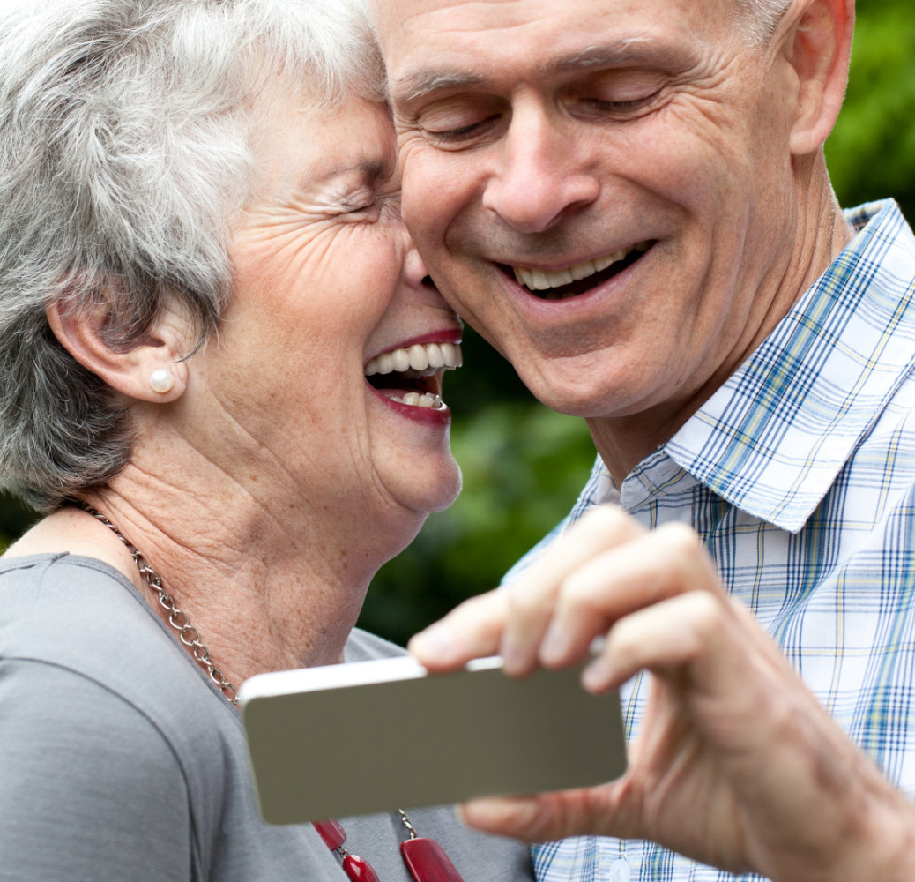
CZĘSTOCHOWA SENIOROM
Z WDZIĘCZNOŚCI I SZACUNKU
Prowadzimy szeroki program
aktywizacji seniorów
Promujemy aktywność ruchową
wśród osób starszych
Staramy się ograniczyć koszty
życia seniorów,
a ich codzienność jak najbardziej
uprzyjemnić
CZĘSTOCHOWA
2017

Slide 17
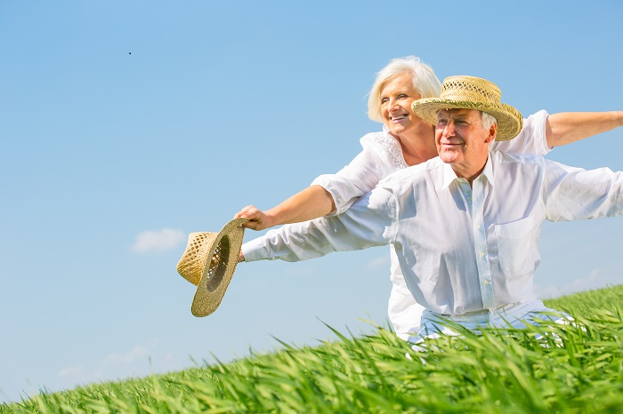
CZĘSTOCHOWA SENIOROM
DZIAŁANIA NA RZECZ OSÓB STARSZYCH
MIEJSKA RADA SENIORÓW…
2 NOWE DOMY DZIENNEGO POBYTU „SENIOR-WIGOR”
„KAWIARENKA DLA SENIORA” - 2 900 KUPONÓW (2015-16)
OD 1 STYCZNIA 2015 r. - BEZPŁATNE PRZEJAZDY MPK DLA OSÓ POWYŻEJ 70 ROKU ŻYCIA....
RABATOWE KARTY "CZĘSTOCHOWSKI SENIOR" DLA 8 TYS. OSÓB
PLACE REKREACJI RUCHOWEJ DLA SENIORÓW (JUŻ 25)
LETNIE SPOTKANIA PLENEROWE
"POGODNA JESIEŃ - STARZEJ SIĘ ZDROWO"
BALE: ANDRZEJKOWY, WALENTYNKOWY, SOBÓTKOWY
WYCIECZKI DLA SENIORÓW,
SENIORIADA
REHABILITACJA I WSPIERANIE AKTYWNOŚCI RUCHOWEJ
PROGRAM "TRZECIEGO I CZWARTEGO WIEKU" ..
PRZEGLĄD CHÓRÓW TRZECIEGO WIEKU
CZĘSTOCHOWA
2017

Slide 18
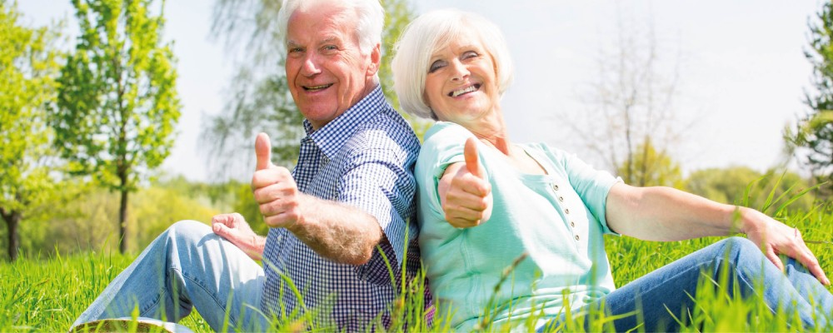
CZĘSTOCHOWA SENIOROM
Z WDZIĘCZNOŚCI I SZACUNKU
CZĘSTOCHOWA POSIADA CERTYFIKAT
„GMINA PRZYJAZNA SENIOROM”
CZĘSTOCHOWA
2017

Slide 19
FUNDUSZE EUROPEJSKIE
Częstochowa pełni rolę INSTYTUCJI POŚREDNICZĄCEJ w ramach perspektywy finansowej 2014-2020. Pierwsze konkursy dopiero startują…
104 MLN EURO
NA REGIONALNE INWESTYCJE TERYTORIALNE:
TABOR AUTOBUSOWY, MODERNIZACJA MIESZKAŃ SOCJALNYCH, TERMOMODERNIZACJA OBIEKTÓW UŻYTECZNOŚCI PUBLICZNEJ, WYMIANA OŚWIETLENIA ULICZNEGO, SZKOLNICTWO ZAWODOWE, ODNAWIALNE ŹRÓDŁA ENERGII, ROZWÓJ USŁUG SOCJALNYCH
ZŁOŻYLIŚMY KOLEJNE PROJEKTY Z ZAKRESU: DK-1, MODERNIZACJI BUDYNKÓW OŚWIATOWYCH
I SPORTOWYCH
W OPRACOWANIU SĄ KOLEJNE PROJEKTY M.IN NA: ZAKUP TABORU AUTOBUSOWEGO, ROZBUDOWĘ INFRASTRUKTURY SOCJALNEJ, BUDOWĘ CENTRÓW PRZESIADKOWYCH
CZĘSTOCHOWA
2017

Slide 20




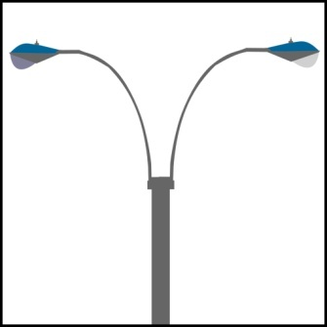
FUNDUSZE EUROPEJSKIE
KOLEJNE PROJEKTY:
ZAKUP TABORU AUTOBUSOWEGO
W REALIZACJI:
PRZEBUDOWA DROGI WOJEWÓDZKIEJ NR 908 Z PRZEDŁUŻENIEM ULICY BOHATERÓW MONTE CASSINO DO UL. DŹBOWSKIEJ,
CZY PRZEBUDOWA GŁÓWNEJ
I PRZEJAZDOWEJ (CZYLI SKOMUNIKOWANIE MIASTA
Z WĘZŁAMI AUTOSTRADOWYMI)
ROZBUDOWA INFRASTRUKTURY SOCJALNEJ
ROZWÓJ SZKOLNICTWA ZAWODOWEGO
WYMIANA OŚWIETLENIA ULICZNEGO
CZĘSTOCHOWA
2017

Slide 21
BEZROBOCIE
NAJNIŻSZE OD 15 LAT!
 | GRUDZIEŃ 2014 | GRUDZIEŃ 2015 | GRUDZIEŃ 2016
POLSKA | 11,4 % | 9,6 % | 8,3 %
WOJEWÓDZTWO ŚLĄSKIE | 9,6 % | 8,2 % | 6,7 %
CZĘSTOCHOWA | 11,2 % | 8,5 % | 6,5 %
CZĘSTOCHOWA
2017

Slide 22
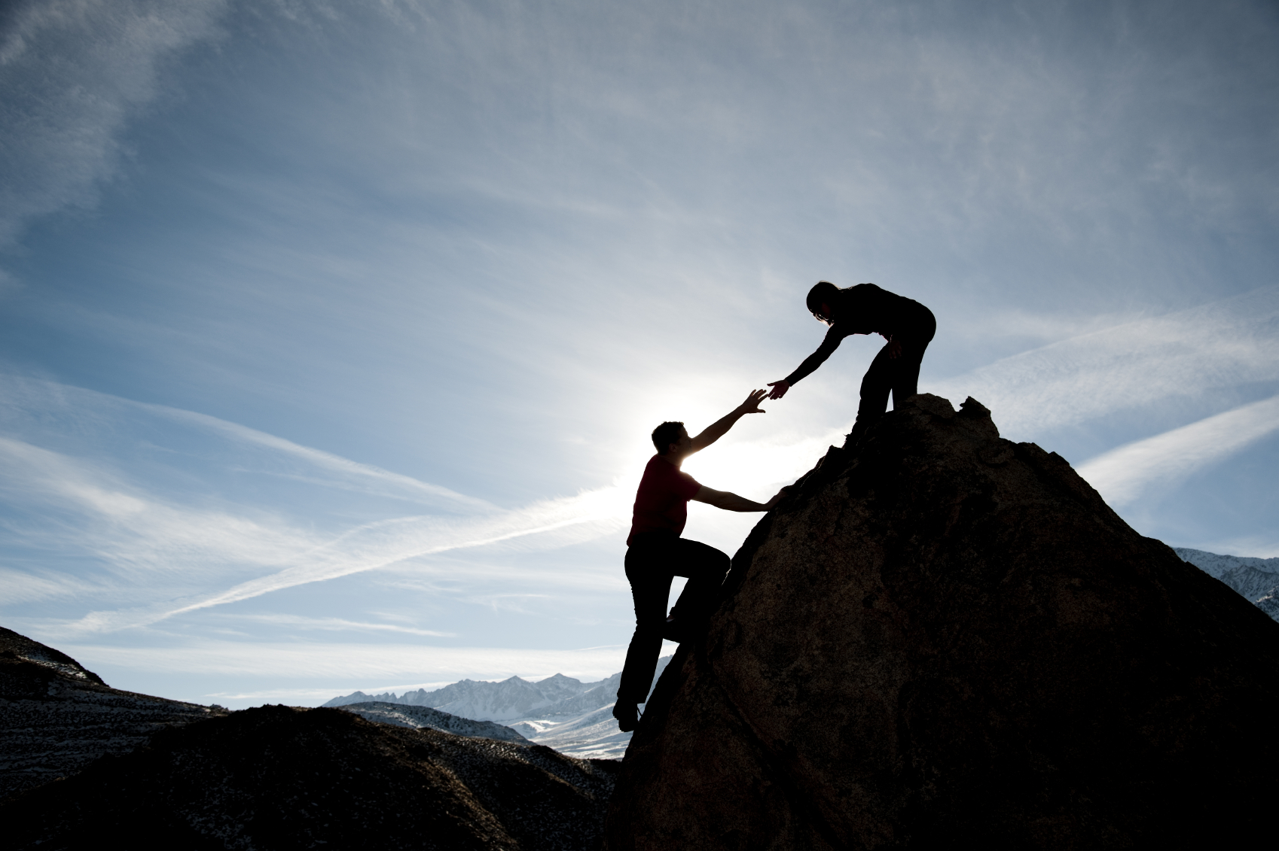
CZĘSTOCHOWA
POZARZĄDOWA
ORGANIZACJE POZARZĄDOWE
W 2015 i 2016 r. - 68 mln zł

Slide 23

BUDŻET OBYWATELSKI
150 zadań - 12,3 mln zł
CZĘSTOCHOWA
2017

Slide 24
OCHRONA ŚRODOWISKA
Można już składać wnioski o dofinansowanie
z budżetu miasta do modernizacji systemów grzewczych, montażu kolektorów słonecznych
i usuwania azbestu.
WYDZIAŁ
OCHRONY ŚRODOWISKA
ROLNICTWA I LEŚNICTWA
CZĘSTOCHOWA
2017

Slide 25



OCHRONA ŚRODOWISKA
USUWANIE AZBESTU
Dofinansowanie - do 75% kosztów demontażu, transportu oraz unieszkodliwienia odpadów azbestowych
MODERNIZACJA SYSTEMÓW GRZEWCZYCH
Dofinansowanie – do 50% kosztów zakupu nowego kotła
MONTAŻ KOLEKTORÓW SŁONECZNYCH
Dofinansowanie - do 50% kosztów zakupu i instalacji solarów
WYDZIAŁ
OCHRONY ŚRODOWISKA
ROLNICTWA
I LEŚNICTWA
CZĘSTOCHOWA
2017

Slide 26

OCHRONA ŚRODOWISKA
PROJEKT „SŁONECZNA GMINA”
Dofinansowanie do 75% kosztów instalacji:
- kolektorów słonecznych (nie więcej niż 12 000 zł)
- paneli fotowoltaicznych (nie więcej niż 15 000 zł)
- pomp ciepła (nie więcej niż 18 000 zł)
Miasto zamontuje instalacje na nieruchomościach osób nie prowadzących działalności gospodarczej, wybranych do projektu wg kryteriów określonych w Regulaminie.
Zamontowane instalacje przez 5 lat od daty trwałości projektu będą własnością gminy i będą użyczane mieszkańcom. Po tym okresie za symboliczną złotówkę przejdą na własność mieszkańców.
WYDZIAŁ
OCHRONY ŚRODOWISKA
ROLNICTWA
I LEŚNICTWA
Budowa infrastruktury służącej do produkcji energii ze źródeł odnawialnych
CZĘSTOCHOWA
2017

Slide 27

„Jasne, że Województwo Częstochowskie!”
Kampania Urzędu Miasta Częstochowy
na rzecz przywrócenia Województwa Częstochowskiego
2016
CZĘSTOCHOWA
2017

Slide 28


„Jasne, że Województwo Częstochowskie!”
- Realizację kampanii rozpoczął apel o poparcie inicjatywy przywrócenia Województwa Częstochowskiego i masowa wysyłka listu otwartego do kancelarii pani premier.
- Do akcji przyłączyła się Młodzieżowa Rada Miasta Częstochowy, a stosowne stanowisko w tej sprawie przyjęła Rada Miasta Częstochowy.
- Apel był przesyłany mieszkańcom do skrzynek na listy pocztą tradycyjną oraz promowany na miejskich stronach internetowych i na kontach Częstochowy
w portalach społecznościowych.
- Częstochowianie mogli złożyć podpisy pod listem na specjalnych stoiskach
w różnych częściach miasta, bądź wysyłać go elektronicznie.
DZIAŁANIA
Do włączenia się w kampanię „wojewódzką” gmina wraz z partnerami zachęcała organizując różnorodne eventy. Pod hasłem „Jasne, że Częstochowa” odbyły się m.in.:
- Maraton 42-200 Częstochowskie
- Mistrzostwa w Squash’u "Jasne, że częstochowskie"
- Maraton MTB „Jasne, że Województwo Częstochowskie” - Trek Demo Challenge
- Pikniki Rodzinne
- Symboliczny marsz 1 maja
- 24. Dni Częstochowy - doroczne święto miasta, które w tym roku zdominowały największe częstochowskie gwiazdy muzyki i młode artystyczne talenty.
- Debaty akademickie – spotkana ekspertów i wszystkich zainteresowanych statusem Częstochowy wśród polskich miast, jej walorami, aktywnością w różnych dziedzinach, demografią, potrzebami i przyszłym rozwojem. (w trackie przygotowań)
CZĘSTOCHOWA
2017

Slide 29
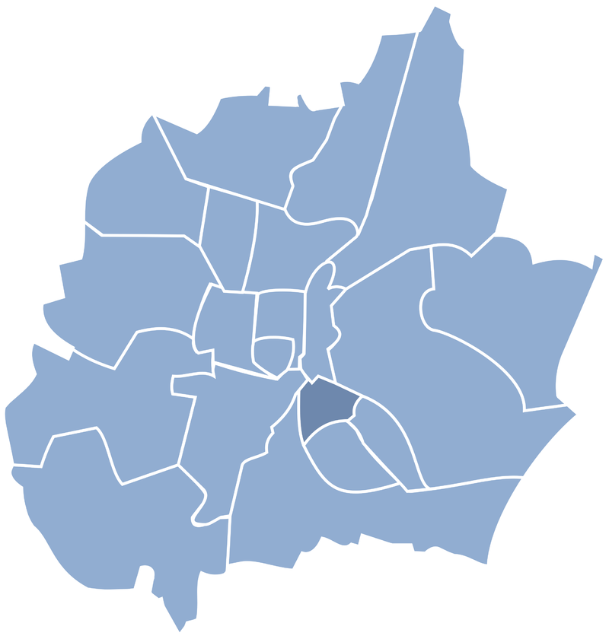
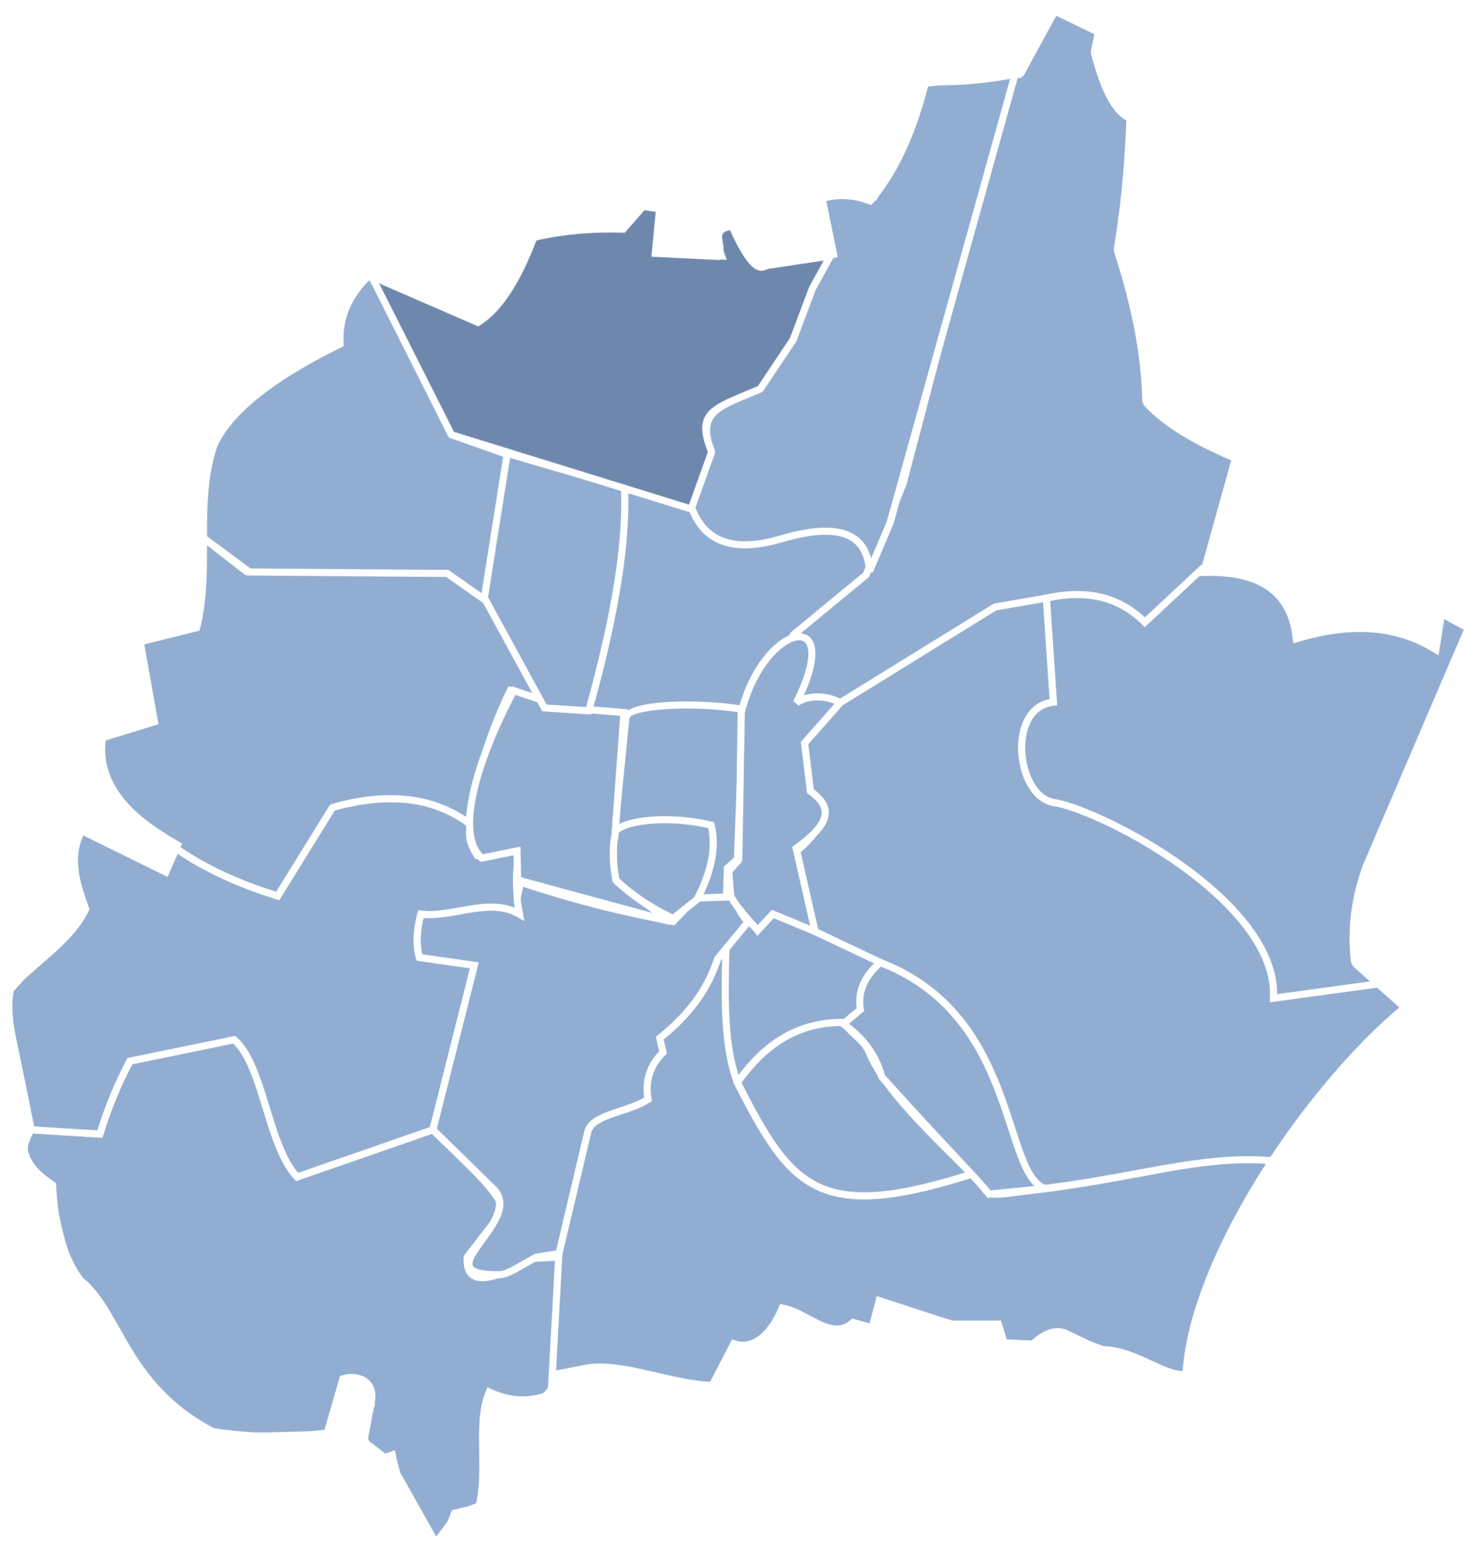
OSTATNI GROSZ
CZĘSTOCHOWA
2017

Slide 30

OSTATNI GROSZ
WYDZIAŁ INWESTYCJI I ZAMÓWIEŃ PUBLICZNYCH
MIEJSKI ZARZĄD DRÓG I TRANSPORTU
INWESTYCJE
ZREALIZOWANE
CZĘSTOCHOWA
2017

Slide 31

OSTATNI GROSZ
WYDZIAŁ INWESTYCJI I ZAMÓWIEŃ PUBLICZNYCH
2013
2014
2015
2016
Przebudowa wieży do skoków
Basen - Aleja Niepodległości
54 tys. zł
Place rekreacji ruchowej
ul. Pusta i ul. Iglasta
61 tys. zł
Boisko wielofunkcyjne
Zespół Szkół Technicznych
i Ogólnokształcących
Aleja Niepodległości 16/18
411 tys. zł
Wymiana stolarki okiennej
Szkoła Podstawowa nr 8
ul. Szczytowa 28/30
80 tys. zł
Boisko wielofunkcyjne
SP 8
ul. Szczytowa 28/30
360 tys. zł
Termomodernizacja
SP 8 (dokumentacja)
ul. Szczytowa 28/30
16 tys. zł
Wymiana drzwi
ZSTiO
Aleja Niepodległości 16/18
90 tys. zł
Ciepła woda - usprawnienie
ZSTiO
Aleja Niepodległości 16/18
30 tys. zł
Wymiana okien
Miejskie Przedszkole nr 5
ul. Górska 8/10
8 tys. zł
Remont pracowni gastronomicznej (BP)
ZSTiO
ul. Niepodległości 16/18
250 tys. zł
Urządzenia zabawowe
SP nr 8
ul. Szczytowa
25 tys. zł
Przebudowa sanitariatów
Zespół Szkół Technicznych
i Ogólnokształcących
ul. Niepodległości 16/18
350 tys. zł
CZĘSTOCHOWA
2017

Slide 32
OSTATNI GROSZ
WYDZIAŁ INWESTYCJI I ZAMÓWIEŃ PUBLICZNYCH
Kompleksowa termomodernizacja (planowana)
Szkoła Podstawowa nr 8 im. H. Poświatowskiej
ul. Szczytowa 28/30
4 mln zł
Kompleksowa termomodernizacja (planowana)
(BO)
Pływalnia Kryta przy ul. Niepodległości 20/22
860 tys. zł
Siłownia pod chmurką (planowana)
ul. Bardowskiego
50 tys. zł
Przystosowanie budynku dla osób niepełnosprawnych
(dokumentacja budowlana)
ul. Bór 68 45 tys. zł
Kompleksowa termomodernizacja (projekt w opracowaniu)
Miejskie Przedszkole nr 6
ul. Sosnowa22/28
koszt dokumentacji 7 tys. zł
Inwestycje realizowane w roku 2017
CZĘSTOCHOWA
2017

Slide 33
OSTATNI GROSZ
MIEJSKI ZARZĄD DRÓG I TRANSPORTU
2013
2014
2015
2016
Przebudowa wiaduktów
nad torami PKP w DK-1
2 mln zł
Przebudowa
ul. Stromej i ul. Szczytowej
na odcinku od ul. Stromej do ul. Równoległej
900 tys. zł
Przebudowa chodnika
wzdłuż ul. Skośnej
na odcinku od ul. Równoległej do ul. Prostej
40 tys. zł
Budowa oświetlenia
ul. Równoległa
20 tys. zł
Zakup i montaż stojaka rowerowego
przy wejściu do wieżowca
od strony ul. Szczytowej 23
(BO)
270 zł
Przebudowa ulicy Górnej
od ul. Szczytowej
do ul. Górskiej
(2016 – 2017)
200 tys. zł
CZĘSTOCHOWA
2017

Slide 34
OSTATNI GROSZ
MIEJSKI ZARZĄD DRÓG I TRANSPORTU
Przebudowa Alei Wojska Polskiego – DK 1
Modernizacja Al. Wojska Polskiego na odcinku od skrzyżowania z Al. Jana Pawła II
do skrzyżowania z ul. Bugajską.
Etap wyłaniania wykonawcy, otwarcie ofert – 5 maja
Szacunkowa wartość zamówienia – 190 mln zł
Przewidywane zamówienia uzupełniające – 55 tys. zł
Inwestycja dofinansowana ze środków unijnych
Montaż progu zwalniającego wraz z oznakowaniem ostrzegawczym
ul. Szczytowa
2 tys. zł
Poprawa bezpieczeństwa ulicy Bardowskiego (BO)
montaż progu zwalniającego i azylu zwężającego oraz wyznaczenie nowego przejścia dla pieszych
Planowany termin realizacji zadania – 30 czerwca
Inwestycje realizowane w roku 2017
W ramach bieżącego utrzymania dróg MZDiT w ciągu całego roku wykonuje
w miarę potrzeb: naprawy jezdni bitumicznych oraz chodników, równanie dróg gruntowych, konserwację kanalizacji deszczowej, utrzymanie oznakowania pionowego i poziomego oraz urządzeń bezpieczeństwa ruchu.
CZĘSTOCHOWA
2017

Slide 35
OSTATNI GROSZ
WYDZIAŁ POLITYKI SPOŁECZNEJ
BUDŻET OBYWATELSKI
W tegorocznej III edycji BO, w głosowaniu wzięło udział ponad 22 000 osób, które oddały 20 866 głosów ważnych.
Frekwencja w mieście wyniosła 9,52%.
W tym roku wybieraliśmy spośród 374 propozycji zadań:
81 ogólnomiejskich
i 293 dzielnicowych.
Do realizacji mieszkańcy wybrali 5 zadań ogólnomiejskich
i 109 dzielnicowych.
Frekwencja w dzielnicy Ostatni Grosz: 6,88%
Zagłosowało 583 osób z 8473 mieszkających w dzielnicy.
CZĘSTOCHOWA
2017

Slide 36
OSTATNI GROSZ
WYDZIAŁ POLITYKI SPOŁECZNEJ
BUDŻET OBYWATELSKI
W 2016 roku w dzielnicy Ostatni Grosz w ramach budżetu obywatelskiego zrealizowane zostało 8 zadań za łączną kwotę 133 284 zł
„Dolina Krzemowa na Ostatnim Groszu”
Remont toalet oraz części pomieszczeń
Filii nr 1
Biblioteki Publicznej
Zakup płyt, warsztaty i spotkania z muzyką i instrumentami „Świat instrumentów”
Budowa placu zabaw
ul. Bardowskiego 21
Malowanie 27 ławek na zieleńcu położonym wzdłuż ulic: Iglasta i Pusta
Zakup i montaż stojaka rowerowego przy wejściu do wieżowca od strony ul. Szczytowej 23
Zakup płyt CD
z muzyką rozrywkową
do Filii Muzycznej Biblioteki Publicznej
Zajęcia gimnastyki korekcyjnej
dla dzieci w wieku 6-10
CZĘSTOCHOWA
2017

Slide 37
BUDŻET OBYWATELSKI
OSTATNI GROSZ
WYDZIAŁ POLITYKI SPOŁECZNEJ
Zadania dzielnicowe
65
tys. zł
50
tys. zł
20
tys. zł
4,3
tys. zł
12
tys. zł
8
tys. zł
Rewitalizacja okolicy wejścia do SP nr 8
i Gimnazjum nr 8
Siłownia pod chmurką
Zazielenienie Grosza
Ostatni Grosz TAŃCZY!
Poprawa bezpieczeństwa
ul. Bardowskiego
Piknik „AKTYWNY GROSZ”
2181 pkt.
1003 pkt.
374 pkt.
281 pkt.
220 pkt.
62 pkt.
CZĘSTOCHOWA
2017

Slide 38
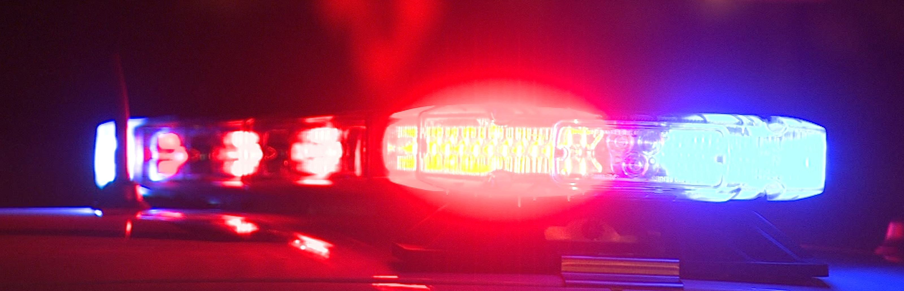

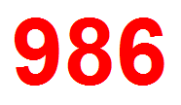
STRAŻ MIEJSKA
CHARAKTERYSTYKA ZAGROŻEŃ
ul. Bardowskiego 44 – sprzedaż „dopalaczy”,
spożywanie alkoholu w miejscach zabronionych – al. Niepodległości 21, 27, 39, 41 a i b, ul. Bardowskiego oraz ul. Bór i ul. Niedługa,
zakłócanie porządku na klatkach schodowych i w piwnicach - bloki przy ul. Równoległej 38/40, Szczytowej 23, Górskiej 12/16,
bezdomni na klatkach schodowych bloków przy ul. Równoległej, ul. Szczytowej, ul. Górskiej i al. Niepodległości,
,,graffiti” na elewacjach budynków,
nielegalna sprzedaż alkoholu i wyrobów tytoniowych bez polskich znaków akcyzy,
niewłaściwe parkowanie - przy ul. Szczytowej 23, ul. Bardowskiego,
brak nadzoru nad psami (zanieczyszczenia).
CZĘSTOCHOWA
2017

Slide 39

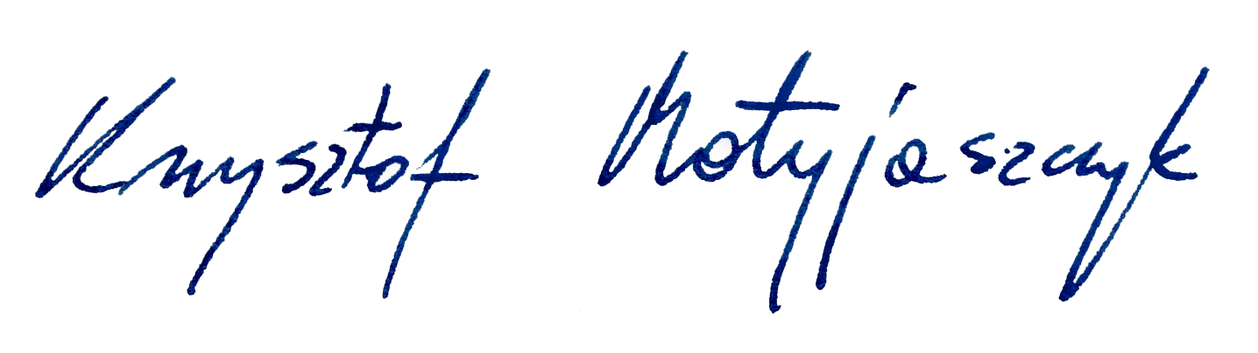
DZIĘKUJĘ ZA UWAGĘ
Prezydent Miasta Częstochowy
Krzysztof Matyjaszczyk
CZĘSTOCHOWA
2017

